Slide 1
Экосез

Slide 2
Экосез
старинный шотландский народный танец, получивший с конца 17 в. широкое распространение в виде парного бального танца (типа контрданса) установленной композиции, при которой пары постоянно меняются местами, образуя сложный рисунок;
живой по характеру;
муз. размер - 3/4, впоследствии - 2/4.

Slide 3
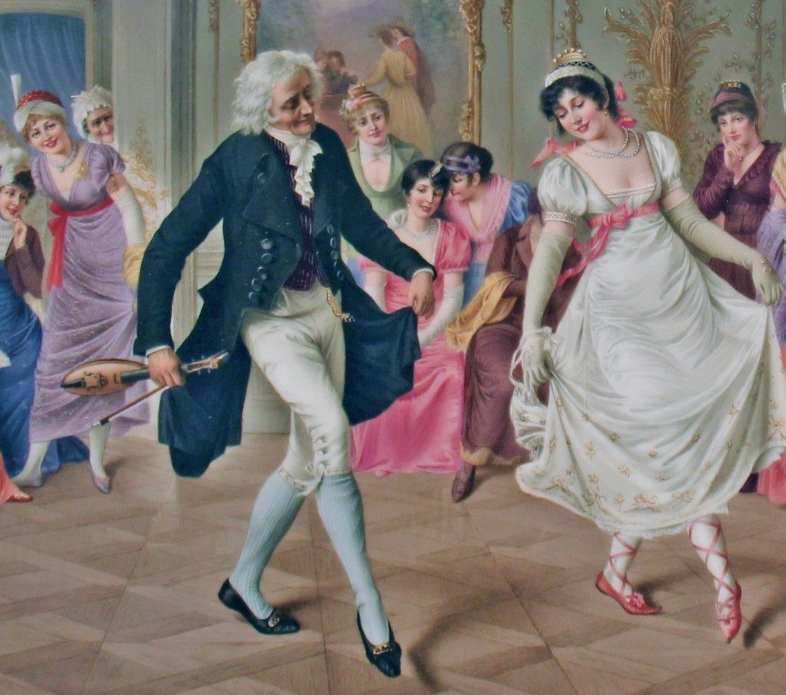

Slide 4
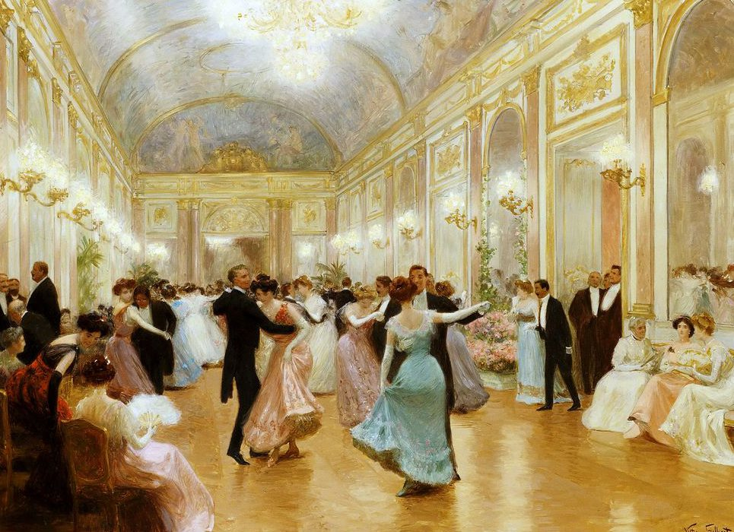
Основные движения - скользящий шаг, галоп и др.
Музыкальная форма Э. использована композиторами Л. Бетховеном, Ф. Шубертом, Ф. Шопеном и др.

Slide 5
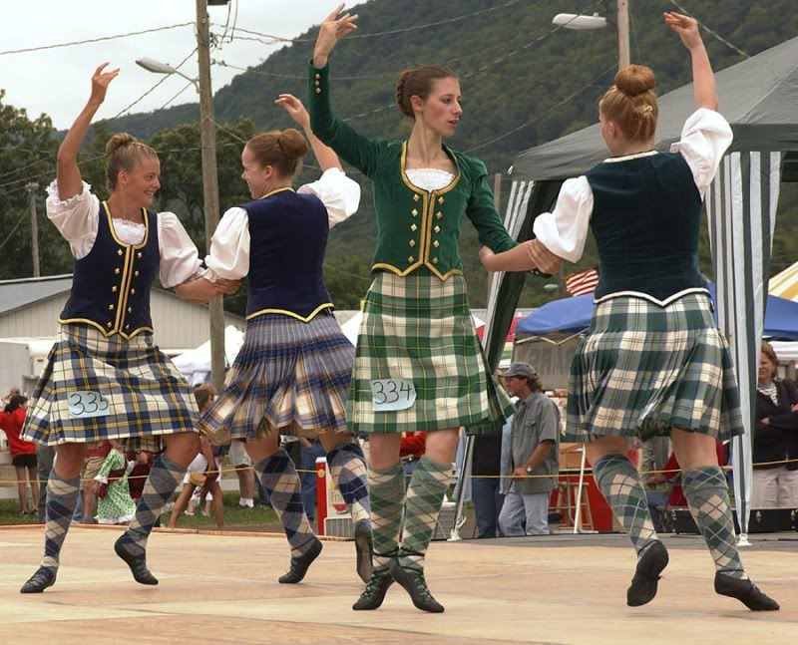
В России при Петре I назывался «английским танцем». Со временем стал весёлым парно-групповым танцем быстрого темпа, в двудольном размере.

Slide 6
Спасибо за внимание!

